Slide 1
Майонез - сметанообразная мелкодисперсная эмульсия типа «масло в воде», приготовленная из рафинированных дезодорированных растительных масел с добавлением эмульгаторов, стабилизаторов, вкусовых добавок и пряностей, разрешенных органами государственного санитарно-эпидемиологического надзора. Майонезы применяются в качестве приправы для улучшения вкуса и усвояемости продуктов, а также в качестве добавки при изготовлении пищевых продуктов.
Майонез является наиболее употребляемым товаром, относящимся к пищевым жирам.

Slide 2
Цель контрольной работы: изучить товароведную характеристику и провести оценку качества высококалорийных майонезов «Ряба», «Слобода», «Махеевъ».
Для достижения поставленной цели необходимо решить следующие задачи:
- Изучить товароведную характеристику майонеза - состав, пищевую ценность, сырье, классификацию.
- Провести сравнительные исследования отобранных образцов майонеза по органолептическим и физико-химическим показателям качества.
Объектом исследования является майонез.
Предмет исследования - качество выбранных трех товарных образцов майонеза.

Slide 3
Пищевая ценность майонеза определяется содержанием растительного масла (30-66 %) и тем, что он представляет собой эмульсию прямого типа, легко усваиваемую организмом.
Энергетическая ценность майонеза зависит от содержания в нем растительного масла и составляет в среднем от 300 до 628 ккал.

Slide 4
Согласно ГОСТ 30004.1-93 «Майонезы. Общие технические условия» майонез классифицируется по содержанию растительного масла на три группы:
- Высококалорийные с содержанием масла более 55%.
- Среднекалорийные с содержанием масла в пределах 40% - 55%
- Низкокалорийные с содержанием масла менее 40%.

Slide 5
По характеру содержащихся специй и добавок различают следующие майонезы:
- Майонез с томатом
- Майонез с хреном
- Майонез «Южный»
- Майонез салатный
- Майонез витаминизированный
- Майонез лимонный

Slide 6
В зависимости от состава и назначения майонезы подразделяют на:
- Закусочные майонезы.
- Десертные майонезы
- Диетические майонезы

Slide 7
По консистенции майонезы подразделяют на:
- сметанообразные
- порошкообразные
- пастообразные

Slide 8
Самыми известными торговыми марками на российском рынке являются:
- «CALVE» (ООО «Юнилевер Русь»);
- «MRRicco» и «Ласка» (ОАО «Казанский жировой комбинат»);
- «Скит» (ООО «Компания Скит»);
- «Обжорка» и «Ермак» (ООО «Счастливые времена»);
- «Янта» (ОАО «Иркутский МЖК»);
- «Моя семья» и «Мечта хозяйки» (компания «Hainz-Ps»);
- «Балтимор» (Компания «Балтимор»).

Slide 9
Требования для органолептических характеристик майонеза
Наименование показателя | Характеристика продукта
Внешний вид, консистенция | Однородный сметанообразный продукт; допускаются единичные пузырьки воздуха. Для майонезных соусов допускается более жидкая сметанообразная, слегка тянущаяся и желеобразная консистенция. Допускается наличие включений в случае внесения измельченных вкусоароматических добавок, в том числе натуральных, в соответствии с техническим документом на эмульсионный продукт конкретного наименования
Вкус и запах | Вкус слегка острый, кисловатый, с запахом и привкусом внесенных вкусоароматических добавок в соответствии с техническим документом на эмульсионный продукт конкретного наименования
Цвет | От белого до желтовато-кремового, однородный по всей массе или обусловленный внесенными добавками в соответствии с техническим документом на эмульсионный продукт конкретного наименования

Slide 10
Требования для физико-химических характеристик майонеза
Наименование показателя | Норма
 | Майонезы | Майонезные соусы
Массовая доля жира, %, не менее* | 50,0 | 15,0
Массовая доля влаги, %, не более | В соответствии с техническим документом на продукт конкретного наименования
Массовая доля яичных продуктов в пересчете на сухой желток, %, не менее | 1,0 | Не регламентируется
Кислотность, % в пересчете на уксусную кислоту, не более | 1,0
Стойкость эмульсии, процент неразрушенной эмульсии, не менее | 98 | 97
* Конкретное значение массовой доли жира указывают в техническом документе на продукт конкретного наименования.

Slide 11
Тара и упаковка должны соответствовать требованиям санитарии и стандартов или технических условий и обеспечивать сохранность майонезов при транспортировании и хранении.
Упаковывают майонез:
- в стеклянные банки массой 100-250 г;
- тубы из алюминия или из полимерных материалов массой 50-250 г;
- в стаканы и банки из полимерных материалов массой 250-500 г;
- пластиковые ведра массой 750-6000 г;
- пластиковые бутылки массой 900 г;
- в пакеты из полимерных материалов массой 100,150 и 200 г.
Майонез должен храниться у изготовителя и потребителя в складских охлаждаемых помещениях или холодильниках при циркуляции воздуха, при температуре не ниже 0°С и не выше 18°С, при относительной влажности воздуха не более 75%.

Slide 12
Для проведения экспертизы качества майонеза были выбраны следующие образцы:
Образец №1 – «Махеевъ. Провансаль» – майонез высококалорийный, жирность 67%.
Образец №2 – «Ряба. Провансаль» – майонез высококалорийный, жирность 67% .
Образец №3 – «Слобода. Провансаль» – майонез высококалорийный, жирность 67%.

Slide 13
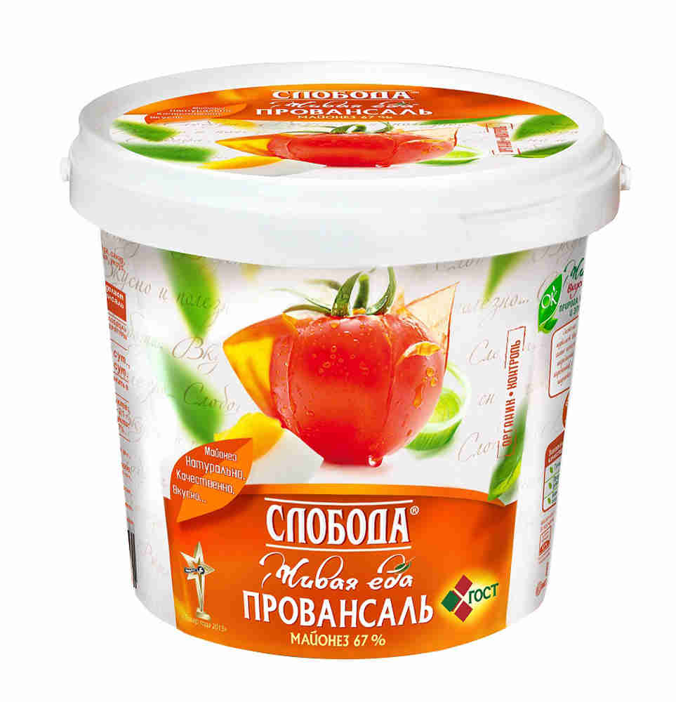

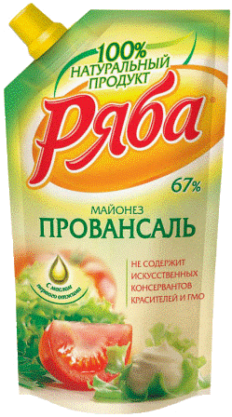

Slide 14
Первым этапом проведения экспертизы качества стало изучение маркировки майонезов. Экспертиза проводилась на основании требований ГОСТ 31761-2012. Данные о результатах экспертизы проиллюстрированы в следующей таблице..

Slide 15
Наименования | «Махеевъ» | «Ряба» | «Слобода»
Производитель | ЗАО «Эссен продакшн АГ», Россия, 445142, Самарская обл., Ставрапольский район, с.Васильевка, ул.Коллективная, д 54а | ОАО «Нижегородский масложировой комбинат». Адрес: Россия, 603950, г.Нижний Новгород, ш. Жиркомбинат, 11. | ОАО "ЭФКО". Адрес: Россия, 309850, Белгородская обл., г.Алексеевка, ул.Фрунзе, д. 2
Масса (г) | 200 | 233 | 230
Нормативный документ | ФЗ № 90 от 24.06.2008 и ГОСТа 30004.1-93 | ФЗ № 90 от 24.06.2008 и ГОСТа 30004.1-93 | ФЗ № 90 от 24.06.2008 и ГОСТа 30004.1-93
Пицевой состав на 100 г. продукта | Белки 0,5г, Жиры 6,7г, Углеводы 2,1г | Жиры 67г | Белки 3,0г, Жиры 67г, Углеводы 2.8г
Срок годности | 0˚…+14˚ - 180 сут.; свыше 14˚…+20 – 90 сут |  | 0˚…+10 – 90 сут; +10˚…+18˚- 45 сут
Фирменное название | «Махеевъ» | «Ряба» | «Слобода»
Состав | Масло подсолнечное, вода, яичный желток, сахар, соль, уксус из пищевого сырья, масло горчичное, сорбиновая кислота | Масло подсолнечное, вода, сахар, яичные продукты, соль, уксус, эфирное горчичное масло, провитамин А. | Подсолнечное масло, вода, яичный желток, сухое молоко, сахар, соль поваренная, уксусная кислота, горчичное масло.
Рекомендации по хранению | Хранить в холодильнике | Хранить в холодильнике | Хранить в холодильнике
Наименование ФЗ и ГОСТа | ФЗ №90 от 24.06.08г ГОСТ Р 53590-2009 | ФЗ №90 от 24.06.08г ГОСТ Р 53590-2009 | ФЗ №90 от 24.06.08г ГОСТ 31761-2012
Доп. информация | Без ГМО, марка премиум, без крахмала, с витамином А, без искусственных ароматизаторов и красителей. | Без ГМО, с маслом первого отжима | Товар года 2012

Slide 16
Органолептические показатели образцов майонеза
Наименование показателя | Требования ГОСТа 30004.1-93 | Характеристика образца
 |  | «Махеевъ» | «Ряба» | «Слобода»
Запах и вкус | чистые, слегка острые, кисловатые, без горечи, соответствовать данному виду майонеза без посторонних привкусов и запахов. | кисловато-острый, без посторонних тонов. | кисловато-острый, без посторонних тонов. | Кисловато-острый, без посторонних тонов.
Внешний вид и консистенция | Однородный сметанообразный продукт с единичными пузырьками воздуха. | однородная, нежная, обладающая высокими распределяющимися свойствами. | однородная, нежная, обладающая высокими распределяющимися свойствами. | однородная, нежная, обладающая высокими распределяющимися свойствами.
Цвет | Белый или кремовато-желтый по всей массе, установленными техническими описаниями | Однородный по всей массе, без крапинок | Однородный по всей массе, без крапинок | Однородный по всей массе, без крапинок

Slide 17
Физико-химические показатели образцов майонеза
Показатели | Нормы по ГОСТ | Фактические данные
 |  | «Махеевъ» | «Ряба» | «Слобода»
Массовая доля влаги, % | Не более 31 | 29,26 | 28,84 | 29,17
Кислотное число | Не более 1 | 0.021 | 0.016 | 0.022
Стойкость эмульсии, % | Не менее 98 | 99 | 99 | 98

